Slide 1
Lecture 2: What is machine learning?
- examples
기계학습개론 박상효
1
Notes:
What is machine learning?
참고자료 : https://tensorflow.blog/%ed%95%b8%ec%a6%88%ec%98%a8-%eb%a8%b8%ec%8b%a0%eb%9f%ac%eb%8b%9d-1%ec%9e%a5-2%ec%9e%a5/1-3-%eb%a8%b8%ec%8b%a0%eb%9f%ac%eb%8b%9d-%ec%8b%9c%ec%8a%a4%ed%85%9c%ec%9d%98-%ec%a2%85%eb%a5%98/

Slide 2
학습목표
기계학습의 분류를 이해
기계학습의 사례를 경험
핵심용어
지도학습
비지도학습
2

Slide 3
지도 방식에 따른 ML 유형
참고 : 기1.7
지도학습(Supervised learning)
비지도학습(Unsupervised learning)
준지도학습(Semi-supervised learning)
강화학습(Reinforcement learning)
3
Notes:
지도방식에 따라 (Machine에게 학습하는 방법을 알려주는 방식에 따라) 크게 4가지로 분류할 수 있음
크게 지도학습, 비지도학습으로 나누며,
준지도학습과 강화학습도 있음.

Slide 4
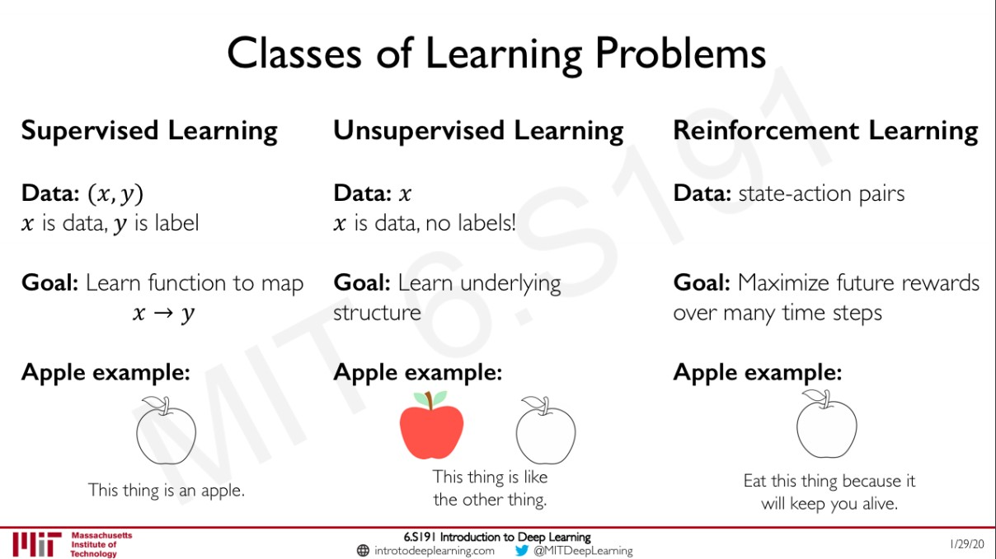
*출처 → http://introtodeeplearning.com/slides/6S191_MIT_DeepLearning_L5.pdf
Notes:
Class of Learning Problems
Supervised learning
Data(x)와 정답(y)가 있을 때,
목표를 향해 가는 (x->y) 학습이 목적이 된다. X를 집어넣었을 때 y가 나올 수 있도록 반복적으로 학습시킴
이미지를 넣었을 때, 이것은 사과다 라고 맞추는 함수, 학습법이 Supervised Learning임
Unsupervised Learning
Data(x)만을 주고, y는 주지 않음(라벨링하지 않음, Unlabeled)
목표 : Underlying structure을 학습하는 것이 목표임.
이미지를 두 개 넣었을 때, 두 그림이 비슷하다 라는 결과를 스스로 도출하는 것
장점 : 정답이 필요 없음.
단점 : 이것을 target으로 하는 application이 적음. Supervised learning이 훨씬 더 수요가 높음
예시 : 지난 강의의 예시와 같이 원래 데이터와 최대한 비슷하게 만드는 것, 새롭게 생성하는 경우
Reinforcement Learning
State-Action pair(상태와 action)의 데이터셋
목표 : 단계를 진행할 수록 미래의 보상을 최대화하는 쪽으로 진행하는 것

Slide 5
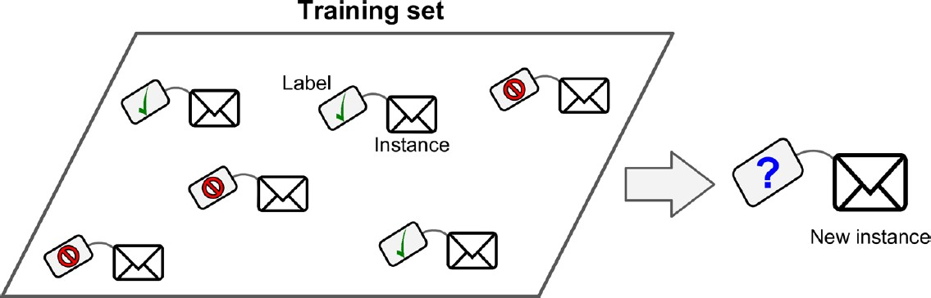
Supervised learning
참고 : 핸1
5
Notes:
Supervised learning
Training set(Labeled) : 여러 메일들과, 해당 메일의 스팸여부
새로운 Instance가 왔을 때, 해당 메일이 스팸인지 여부를 판단함

Slide 6
Supervised learning
참고 : 기1.7
특징 벡터 𝕏와 목표값 𝕐가 모두 주어진 상황
Classification, Regression
6
Notes:
X와 Y가 모두 주어진 상황임
Classification, Regression 등의 분류 / 회귀 문제

Slide 7
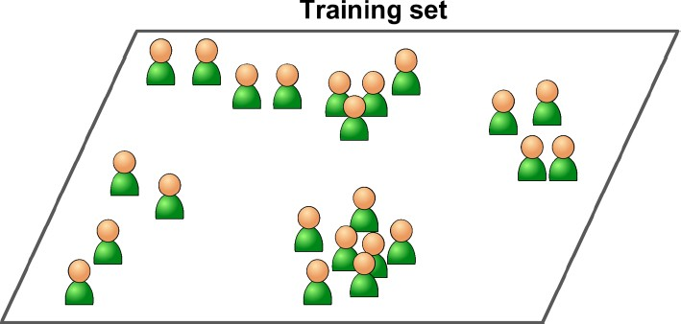
Unsupervised learning
참고 : 핸1
7
Notes:
Unsupervised Learning
Training set의 경우, 그림과 같이 training set이 같은 모습의 instance이며, class a, b 등의 labeling이 전혀 없음.
서로 비슷하게 모여 있다, 떨어져 있다 정도만 구분이 가능함.

Slide 8
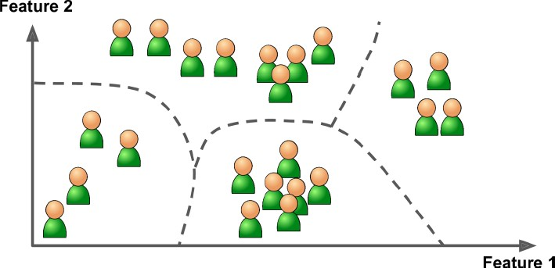
Unsupervised learning
참고 : 핸1
8
Notes:
이 때, 영점에 모여 있는 값, x와 y값이 비슷한 값 등 특징에 따라 묶을 수 있음.
스스로 분류하는 과정을 학습하여 분류함

Slide 9
Unsupervised learning
참고 : 기1.7
특징 벡터 𝕏는 주어지는데 목표값 𝕐 가 주어지지 않는 상황
Clustering, Dimensionality reduction, Anomaly/Novelty detection
9
Notes:
차원 축소, 뭉치기(Clustering), 튀는 값을 학습하는 등 예시가 있음

Slide 10
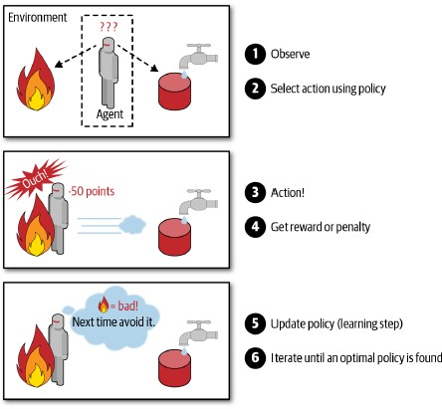
Reinforcement learning
참고 : 핸1
10
Notes:
환경이 주어짐
Agent의 선택(물으로 가는가, 불 쪽으로 가는가 선택이 가능함)
좋은 결과의 경우 reward, 아닌 경우 penalty를 주는 방식을 통해 스스로 학습시킴.
Reward를 최대화하는 방향으로 선택하게 하는 학습

Slide 11
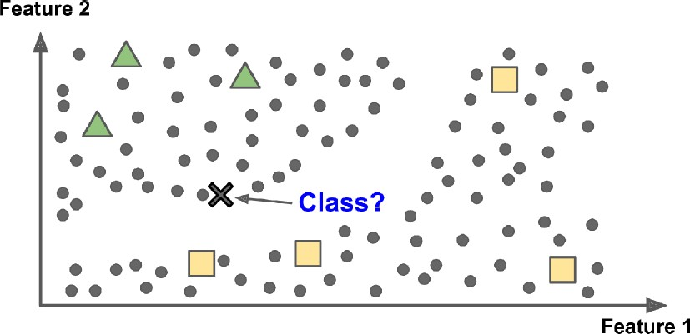
Semi-supervised learning
참고 : 핸1
11
Notes:
Semi-supervised Learning
그림에서와 같이, 몇몇 데이터는 labeling되어 있고, 대부분은 labeling되어있지 않다.
이 때, 어떠한 값에 대해 어떤 class인가?를 맞추는 등의 예시

Slide 12
Semi-supervised learning
참고 : 기1.7
일부는 𝕏𝕏와 𝕐𝕐를 모두 가지지만, 나머지는 𝕏𝕏만 가진 상황
𝕏𝕏의 수집은 쉽지만, 𝕐𝕐는 수작업이 필요한 경우 유용함.
12
Notes:
Semi-Supervised Learning
예시 : Youtube Video를 x라고 할 때, 수많은 비디오를 수집할 수는 있지만, 모든 데이터를 라벨링할 수 없음.(힘듬)
따라서, 일부의 정답을 표시한(어떠한 비디오다 등의 정보) 데이터셋을 만들어 놓고, 해당 데이터를 가지고 학습을 함.

Slide 13
다양한 기준에 따른 유형
참고 : 기1.7
오프라인 학습과 온라인 학습
결정론적(deterministic) 학습과 스토캐스틱(stochastic) 학습
결정론적에서는 같은 데이터를 가지고 다시 학습하면 같은 예측기가 만들어짐
스토캐스틱 학습은 학습 과정에서 난수를 사용하므로 같은 데이터로 다시 학습하면 다 른 예측기가 만들어짐.
분별(discriminative) 모델과 생성(generative) 모델
분별 모델은 분류 예측에만 관심. 즉 P(y|x)의 추정에 관심
생성 모델은 P(x) 또는 P(x|y)를 추정함
13
Notes:
지도에 따른 기준으로 분류하는 것 외에도, 다양한 기준으로 나눌 수 있음
오프라인 / 온라인 : Training set이 미리 주어지는가?(오프라인), Real-time으로 지속적으로 학습을 하는가?(온라인)
온라인의 예시 : 오프라인 학습을 통해 출시한 모델을, 실시간으로 계속 학습시킴. 새로운 데이터를 반영할 수 있음
결정론적 / 스토캐스틱
결정론적 : 같은 데이터를 가지고 학습하면 항상 같은 결론이 나옴
스토캐스틱 : 학습 중간에 random한 수, 케이스가 들어가 항상 다른 모델이 만들어지는 경우. 딥 러닝의 경우 대부분 스토캐스틱 학습임.
분별 / 생성 모델
분별 : 분류 / 예측에만 관심이 있음(고양이 / 개 구분, 판별 등). Y값의 추정에만 관심이 있음
생성 모델 : x라는 데이터만을 가지고, x에 가장 비슷한 무언가를 찾아내는 것. Y값을 미리 정보로 주기도 함. 최대한 x와 비슷한 무언가를 생성해내는 것. Joint probability distribution을 통해 학습함. 이후 강의에서 수학적으로 설명할 것

Slide 14
기계학습 예시(수식)
기1.4, 1.7
14
Notes:
기계학습의 실제적인 예시를 살펴봄

Slide 15
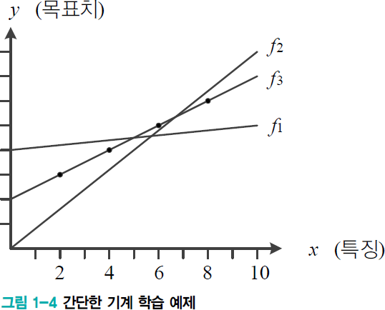
간단한 기계학습 예
참고 : 기1.4
선형 회귀 문제
식 (1.2)의 직선 모델을 사용하므로 두 개의 매개변수 Θ =
𝑤𝑤, 𝑏𝑏
T
기계학습개론 2020-2
Notes:
선형회귀 문제
X라는 input data가 있을 때, 1차함수를 집어넣어 y라는 값을 예측(regression)하는 것.
W와 B만이 바꿀 수 있는 파라미터임
이 때, 매개변수를 세타라고 할 때, W,B의 Transpose vector(Array)로 볼 수 있음.
새로운 x가 들어왔을 때, 이 x의 y값을 정확하게 추론할 수 있음

Slide 16

간단한 기계학습 예
참고 : 기1.4
_{목적 함수}objective function (_{또는 비용 함수}cost function₎
식 (1.8)은 선형 회귀를 위한 목적 함수
𝑓𝑓_{Θ}(𝐱𝐱_{𝑖𝑖})는 예측함수의 출력, y_{i}는 예측함수가 맞추어야 하는 목표값이므로 𝑓𝑓_{Θ}(𝐱𝐱_{𝑖𝑖})-y_{i}는 오차
_{식 (1.8)을 평균제곱오차}MSE(mean squared error)_{라 부름}
Notes:
목적 함수(Objective function / cost function)
오차를 정의해야, 해당 오차를 줄일 수 있는 function을 찾기에 용이함.
X vector을 통한 예측값f(x)이 목표값 y와 비슷해야 하므로, f(x) – y가 오차가 됨.
이 때, Mean-squared error(MSE)는 f(x)-y의 제곱의 평균값이 된다.

Slide 17
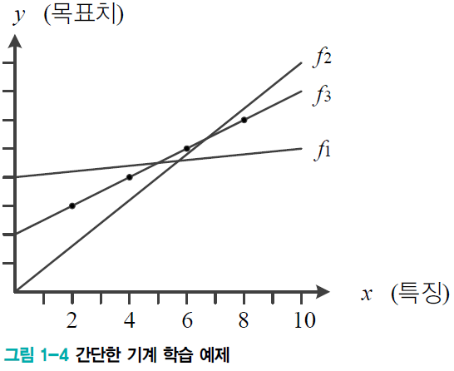
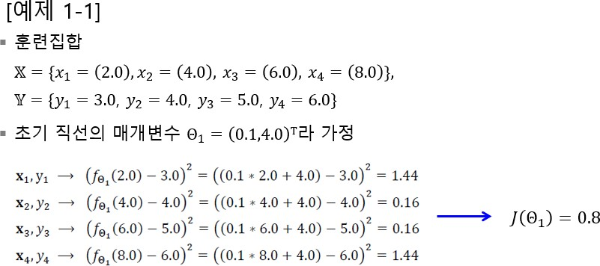
참고 : 기1.4
Notes:
MSE를 구하는 예시.

Slide 18
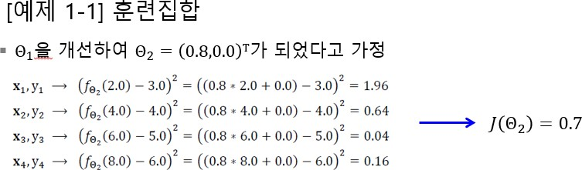
참고 : 기1.4
Notes:
이전의 MSE값을 통해 보정한 두번째 파라미터(0.8, 0.0)에 대한 MSE를 다시 구해봄

Slide 19
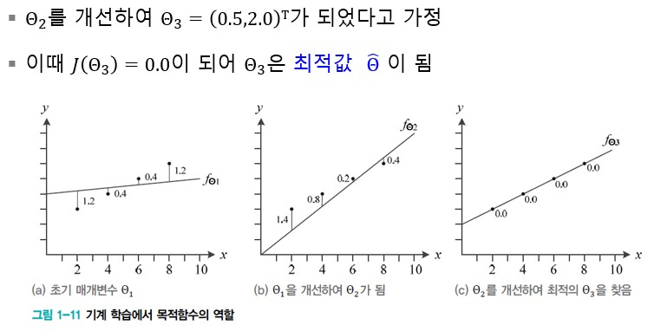
참고 : 기1.4
Notes:
마지막으로 보정한 값 (0.5, 2.0)에서의 MSE값이 0이므로, 이 때의 파라미터가 최적 값이 됨.
선형 회귀 – 하나의 직선으로 회귀된다는 의미에서 선형 회귀라고 함.

Slide 20
기계학습 예시(코드)
모1
Notes:
코드를 통해서 간단히 설명할 예정(실제 데이터를 사용해서)
이후 크게 이론적인 내용 없음

Slide 21
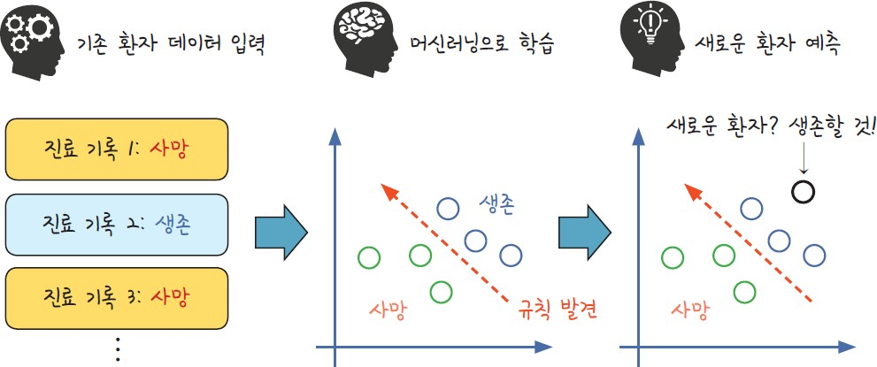
폐암 수술 환자의 생존율 예측하기
Notes:
기존 환자의 데이터 X(진료기록) -> Y(생존여부)를 이용한 머신 러닝 예시
해당 데이터의 feature을 통해 규칙을 발견하여, 정확하게 생존여부를 예측하는 모델을 만드는 것이 목표이다.

Slide 22
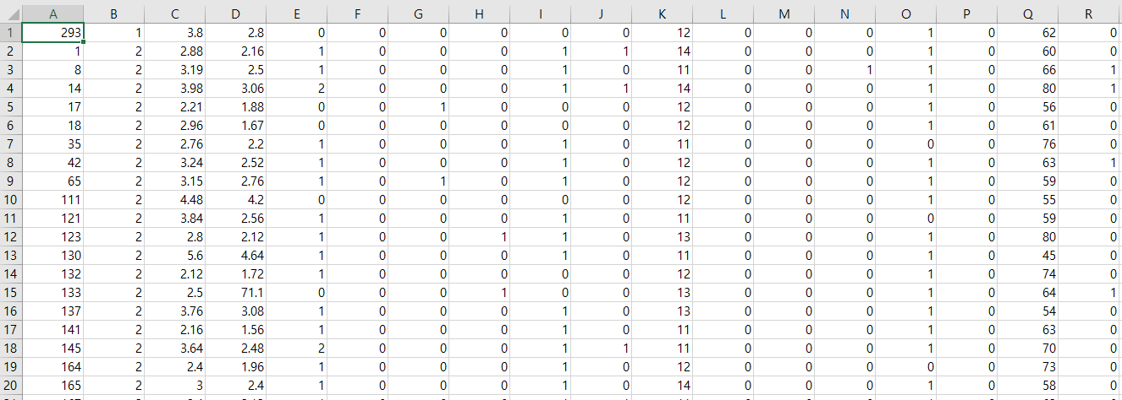
폐암 환자 의료 데이터
Notes:
실제 엑셀 데이터를 다운받을 수 있는 링크를 제공함.
수많은 환자 데이터(진료기록)이며, A~R까지가 속성(나이, 키, 몸무게 등등…)임. 마지막 18번(클래스)는 생존/사망여부임.

Slide 23
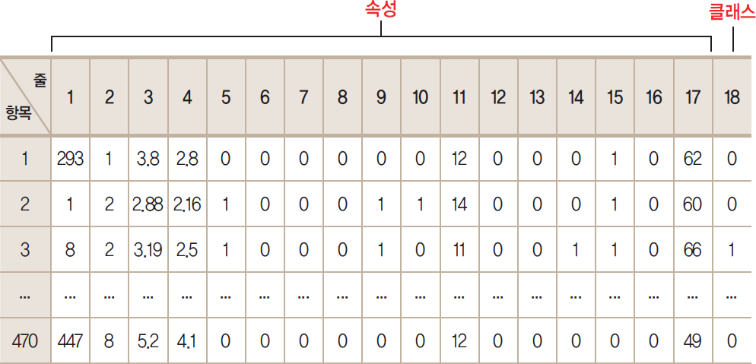
폐암 환자 의료 데이터
Notes:
폐암 환자 의료 데이터
1~17까지의 Feature vector과 정답 값(0/1, 생존여부) 이 있는 Supervised learning의 예시.

Slide 24
ML/DL 준비사항
데이터셋
작업환경
본인의 PC/노트북
→ CPU/GPU 여부에 따라 설치과정이나 성능 차이가 클 수 있음
또는 Google Colab
Notes:
준비사항

Slide 25
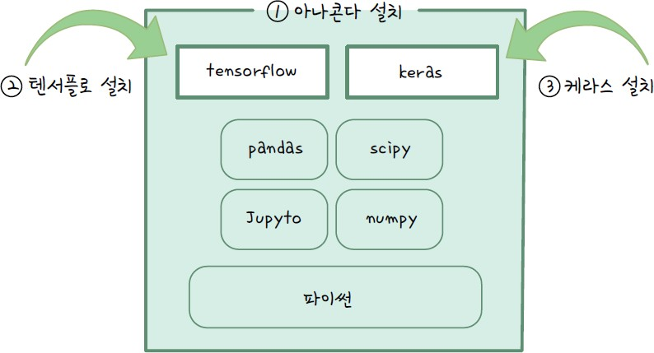
작업환경 만들기
Notes:
작업환경
Window에서는 가상환경의 별도 설정이 가능한 Anaconda가 용이함.

Slide 26
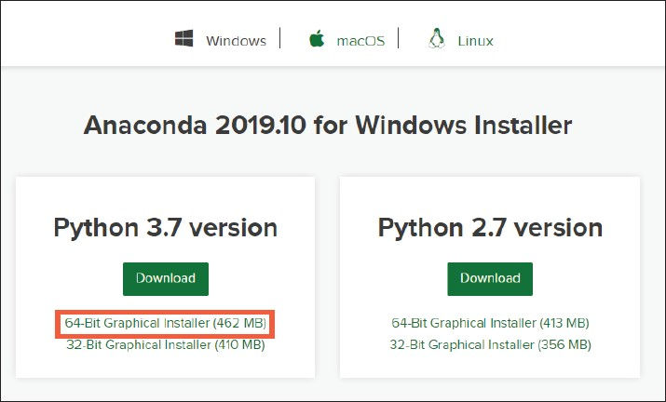
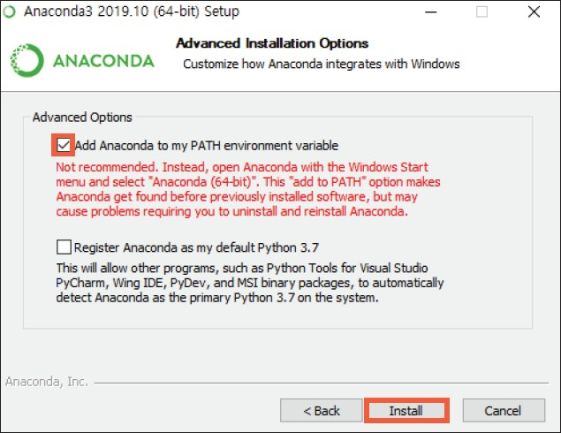
작업환경 만들기
Windows 10 기준
Notes:
생략

Slide 27
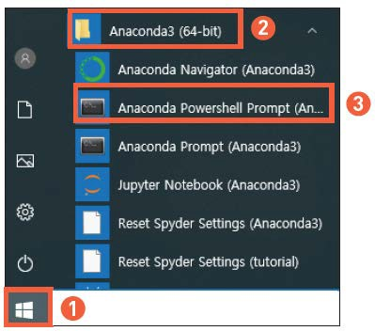
작업환경 만들기
Windows 10 기준
Notes:
생략

Slide 28
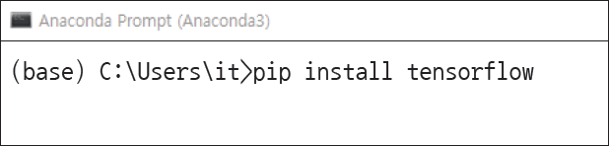
작업환경 만들기
(base) > conda create –n iml
(base) > conda activate iml
➔ Anaconda 가상환경이 만들어짐
➔ iml 외에 본인 편한 환경이름으로 바꾸어도 무방함
(iml) > conda install tensorflow
(iml) > conda install matplotlib pandas scikit-learn numpy –y
(iml) > conda install matplotlib pydotplus seaborn scipy –y
(iml) > conda install -c anaconda graphviz -y
(iml) > conda install ipython notebook -y
Windows 10 기준
Notes:
생략

Slide 29
노브북에 커널 추가하기
(iml) > python -m ipykernel install --user --name [virtualEnv] --display-name "[displayKenrelName]“
[예시]
(iml) > python -m ipykernel install --user --name iml --display-name “imlkernel"
[노트북 시작 경로 설정]
(iml) > jupyter notebook --notebook -dir="C:/Your/Desired/Start/Directory/"
Windows 10 기준

Slide 30
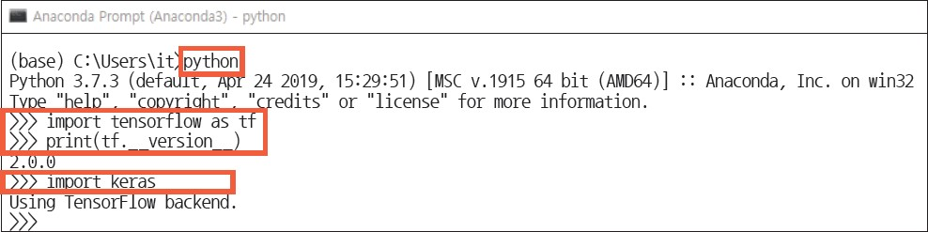

작업환경 만들기
설치 확인 필수!
Keras를 별도로 설치하지 않은 경우, keras 확인이 다름

Slide 31
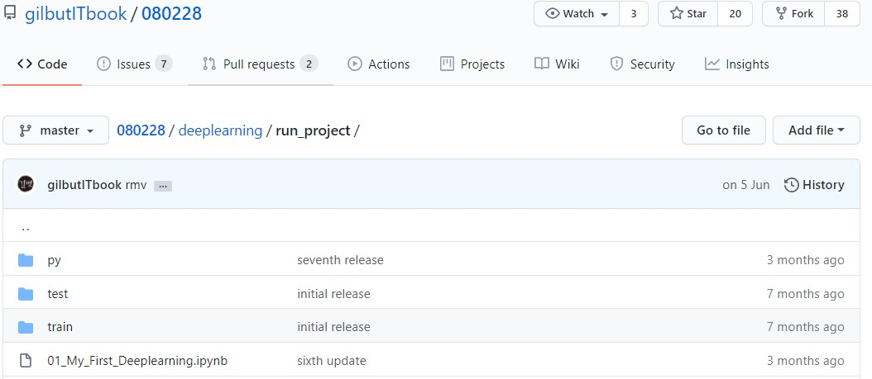
코드/데이터 받기
https://github.com/gilbutITbook/080228
다운 : deeplearning.zip

Slide 32
jupyter 실행
여기에 “deeplearning.zip” 압축 풀어놓기
(iml)
> jupyter notebook --notebook-dir="C:/Your/Desired/Start/Directory/"

Slide 33
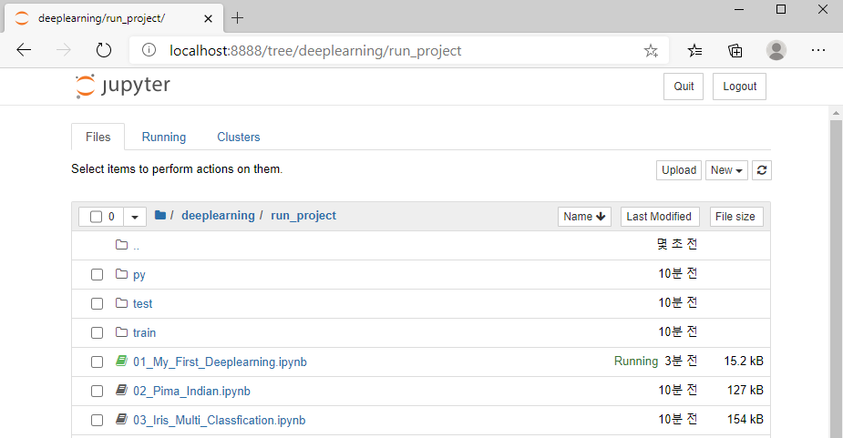
jupyter 실행

Slide 34
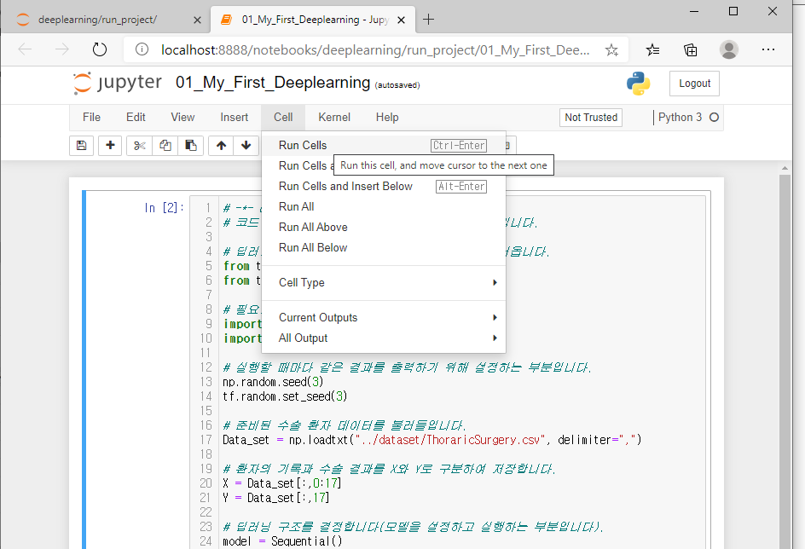

Slide 35
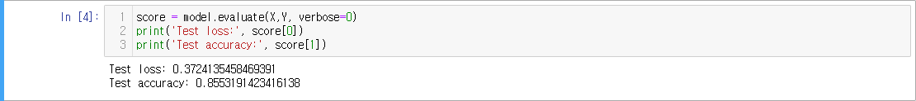
jupyter 실행
다음 셀을 추가로 삽입
다음 코드를 추가로 입력한 후
해당 셀을 실행해보세요
Notes:
해당 셀을 추가하여 모델의 평가가 가능함.
Score[0] : loss값(MSE와 같은 loss값. 해당 코드에서는 MSE 이외의 Loss function을 사용함)
Score[1] : 정확도 값

Slide 36
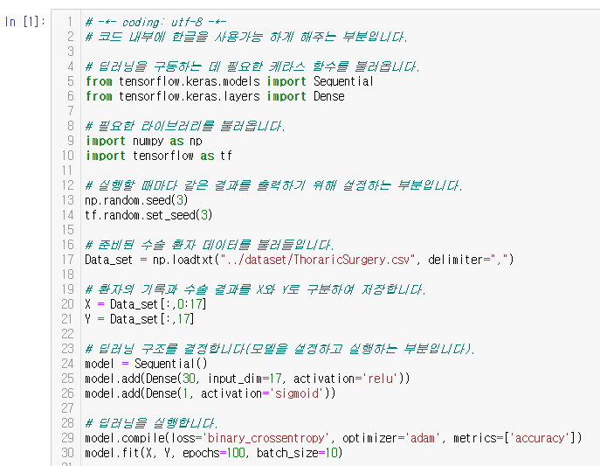
코드 리뷰
ML:
기계학습개론 2020-2 3
Notes:
1~21까지는 중요하지 않고, 그대로 가져오면 됨.
24~26까지가 머신 러닝 부분의 끝임. 파라미터를 30, 17, activation function(이후 설명)은 무엇으로 할 것인지?
Loss function은 무엇으로 할지? 무슨 optimizer을 사용할 것인지? 등을 설정하기만 하면 됨.

Slide 37

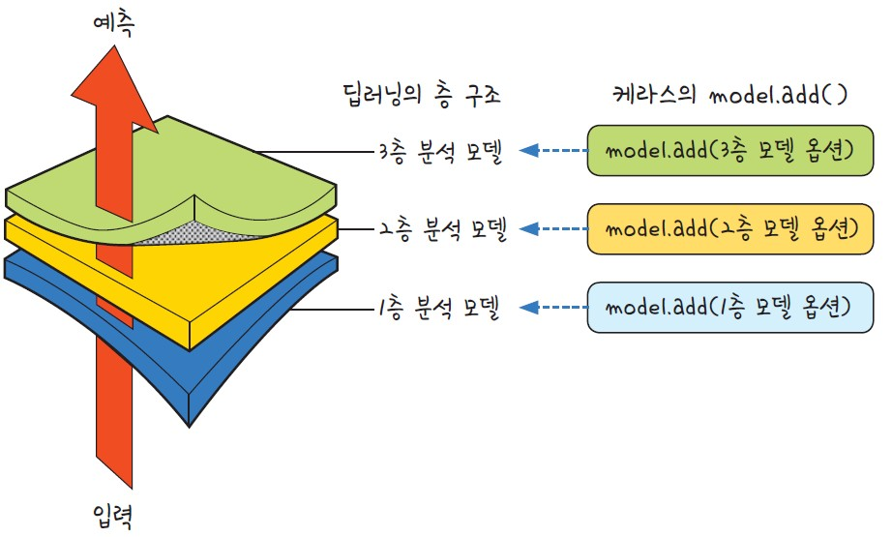
코드 리뷰
ML:
기계학습개론 2020-2 3
Notes:
Keras의 sequential model같은 경우, 해당 그림과 같이 층이 있음.
Layer단계로 점차적으로 입력 데이터를 집어넣으면서 가중치를 update시킴.

Slide 38

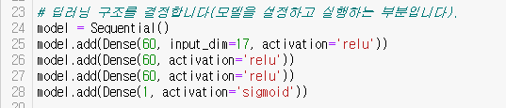
코드 리뷰
DL:
기계학습개론 2020-2 3
Notes:
해당 모델의 경우 1 layer이며, 그림과 같이 layer을 추가하는 경우 deep learning으로 볼 수 있음.
이때의 정확도를 한번 체크 해 보면 되겠음. 정확도가 0.855 -> 0.859(0.4%)정도 향상됨.

Slide 39
Summary
지도학습(Supervised learning)
비지도학습(Unsupervised learning)
준지도학습(Semi-supervised learning)
강화학습(Reinforcement learning)
Cost function
MSE
간단한 Keras 코드 리뷰
Notes:
지도학습 / 비지도학습 / 준지도학습 / 강화학습에 대한 간단한 예시와 정의를 살펴보았음
특별히, 지도학습의 경우 정답(labeled)이 있음.
목적을 이루기 위한, 학습할 때 얼마나 정확하게 했는지를 측정하기 위해 cost function, 대표적으로 MSE가 있음.
이후로 Keras라는 단순화된 코드를 얼마나 간단한 지 보았음.

Slide 40
In the next lecture…
기계학습 이해를 위한 기본 수학 개념
모델 훈련 관련 주요 용어
퀴즈 #1 (다소 높은 배점)
범위 : 1~2주 개념

Slide 41
참고자료
기 : 기계학습, 오일석, 2017
핸 : 핸즈온머신러닝, 2/E, 2020 (번역)
모 : 모두의 딥러닝, 2/E, 2020
케 : 케라스 창시자에게 배우는…, 2018 (번역)
머 : 머신러닝 도감 그림으로…, 2019 (번역)
파 : Python machine learning, 2/E, 2019 (번역) → “머 신러닝 교과서 with 파이썬, …” 2019
핸1
기1
모1
[online] “Introduction to Deep Learning,” MIT, available at http://introtodeeplearning.com/
Github
https://github.com/gilbutITbook/080228

